Slide 1
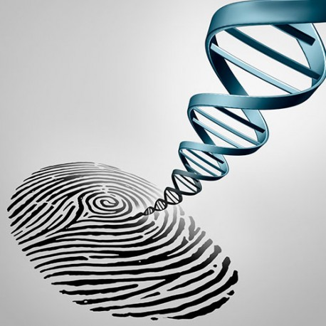
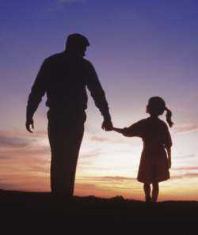
وأنا من أبي؟ د. طلة المللي الجامعة العربية للعلوم والتكنولوجيا

Slide 2
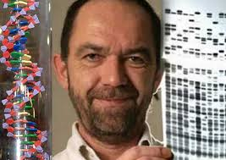
DNA Fingerprinting
Developed by Alec Jeffreys in 1984 (Leicester, England)
A method that identifies an individual based on the patterns from the variations in the genetic code
Also known as DNA profiling, genetic fingerprinting, DNA typing

Slide 3
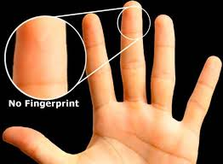
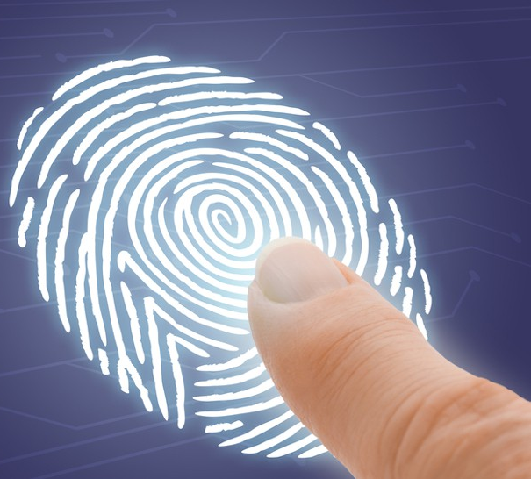
Fingerprint

Slide 4
Human genome project

Slide 5
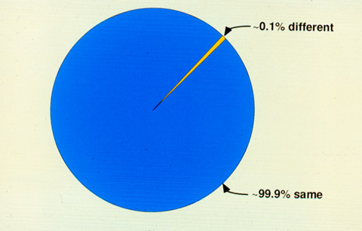
DNA identification
All human beings share the same arrangement of DNA base pairs (ATGC) in 99.9% of our genomes.
0.1% of our DNA that differs between people helps, along with environmental factors, to make us the diverse set of people.
DNA fingerprinting
DNA of all human beings

Slide 6
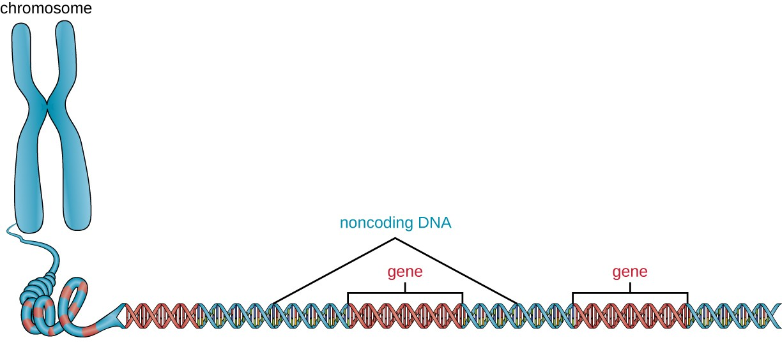
Non-coding DNA sequences
DNA sequence that does not make proteins
It represents > 95% of total human‘s genome
Polymorphic regions → tandem repeats
Chromosome
Coding sequences
Non-Coding sequences

Slide 7
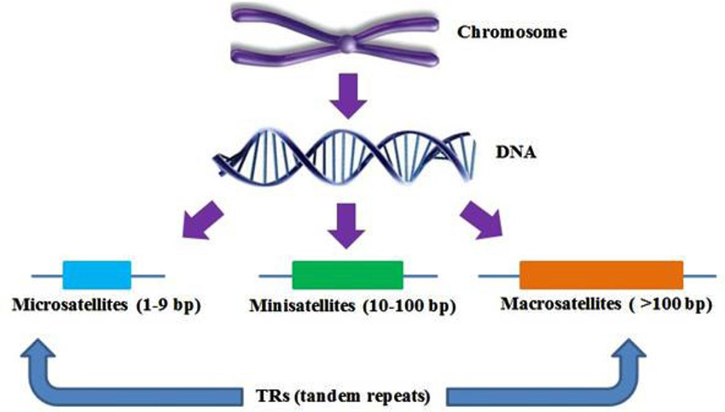
Tandem Repeats
CTTGG CTTGG CTTGG CTTGG CTTGG CTTGG

Slide 8
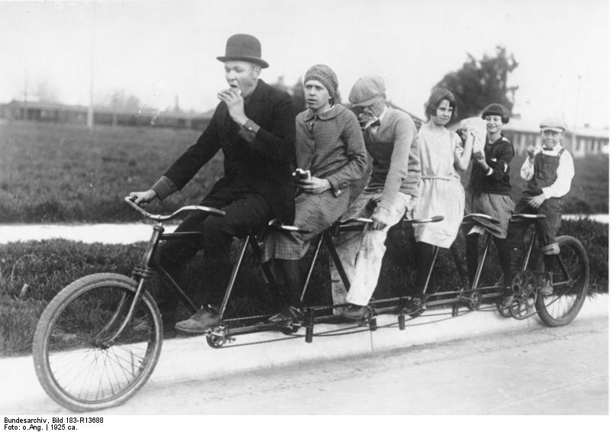
Short tandem repeats (STR)
Short tandem repeats (STR)

Slide 9
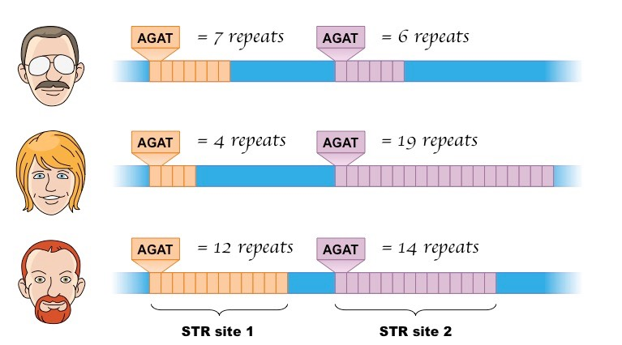
Short tandem repeats (STR)
Repeats are 1-9 bp long (for example: AGAT – 4 bp)
3 to 100+ repeats arranged head-to-tail (AGAT AGAT AGAT AGAT AGAT …)
The number of repeats in a row varies in the population
Sam
Mary
Jake
Sue
4, 8
3, 5
3, 7
Joe
Louis

Slide 10
13 CODIS Core STR Loci
With chromosomal positions

Slide 11
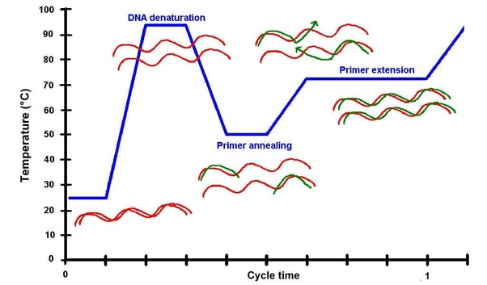
Polymerase Chain Reaction (PCR)
DNA fingerprinting
Notes:
العينة هي أي نسيج حي من الشخص : دم، لعاب، خلايا جلد، بصلة الشعر،..
بعد أن يتم استخلاص الدنا النووي هنالك عدد من الطرق المخبرية التي تمكننا من إنشاء profile البصمة الوراثية ومن أسهل الطرق تقنية الـ PCR تفاعل البلمرة التسلسلي وهو تفاعل أنزيمي يهدف إلى الحصول على بلايين النسخ من قطعة الدنا المستهدفة نقوم بعدها بترحيل النتائج على هلامة الأغاروز ونحصل على عدد من الحزم bands مجموع هذه الحزم لكل عينة تعبر عن البصمة الوراثية.
إذا حصلنا الآن على البصمة الوراثية الآن كيف يمكننا الاستفادة منها لقطع الشك باليقين في اختبارات الأبوة؟
For STR analysis, you design primers that flank the STR of interest
The size of the PCR products tells you what alleles are present
How many people have heard of PCR before? What I want you to keep in mind while you watch this video is that the purpose of PCR is to copy a region of interest from a DNA sample many, many times over so that you can analyze that region further. It’s like photocopying one page from War and Peace millions of times.
[After video] Just to recap, what is the point of PCR?

Slide 12
Paternity test

Slide 13
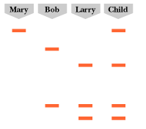
Find the baby's father!

Slide 14
Find the baby's father!
Notes:
إذا كانت فكرتي واضحة بالنسبة إليكم لنر من سيحل لنا هذه القضية؟
فيما يلي البصمة الوراثية لأم، طفل، وثلاثة رجال كل منهم يدعي بأنه والد الطفل، جد الأب البيولوجي الحقيقي للطفل؟

Slide 15
Thanks for your attention ☺
Thanks for your attention ☺

